Slide 1
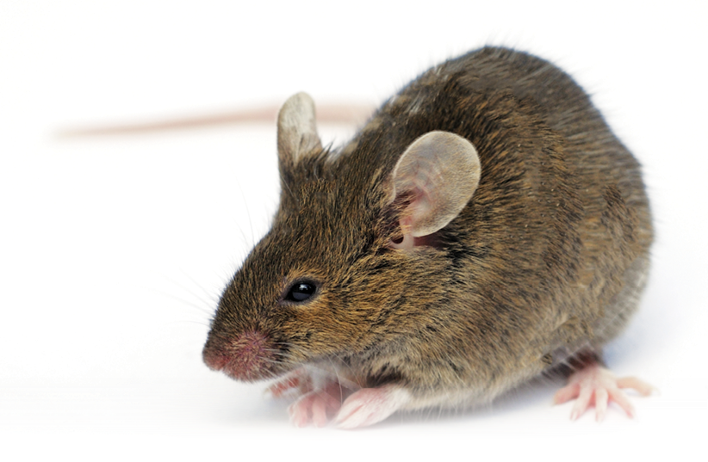
HLODAVCE
Adam Harmanský (nie ja nie som hlodavec)

Slide 2
Hlodavce
Rad cicavcov – dokonca, až 40% cicavcov sú hlodavce
Majú dva veľké dorastajúce rezáky na spodnej aj vrchnej čeľusti
Pomerne veľké telo a krátke končatiny, dlhý chvost
Prvé cicavce vznikali začiatkom treťohôr. Dnes prirodzene žijú všade, okrem niektorých ostrovov, ako Nový Zéland ( no a samozrejme nežijú na antarktíde )
Používajú sa ako domáce či laboratórne zvieratá, dajú sa aj jesť no a vedia byť aj pomerne škodlivé

Slide 3
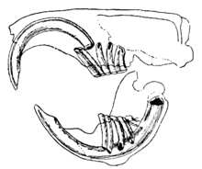

Hlodavce
Rezáky ⇒ hlodavce
  Stále dorastajú, majú inú štruktúru ako normálne zuby
  Keďže stále dorastajú, musia sa obrusovať, inak vedia prepichnúť lebku
  Veľmi dôležité pre príjem potravy, obranu, či iné ( )
Majú silné žuvacie svaly a sú prispôsobené na jedenie tvrdých zŕn
Na lícach často majú vaky na ukladanie potravy, jazyk majú krátky
animácia

Slide 4
Hlodavce
Tie najväčšie– kapybary – môžu vážiť až 60 kg, no väčšina hlodavcov je veľmi malá ( < 100g )
Krátke, no ohybné končatiny s piatimi prstami vpredu a troma až piatimi prstami vzadu, s ostrými nechtami
Poznajú rôzne spôsoby pohybu – skákanie, chodenie po štyroch, plávanie, či aj plachtenie

Slide 5
Hlodavce
Zmysly ako čuch, sluch a zrak majú dobre vyvinuté, často majú aj fúzy na hmat
Majú dobre vyvinutú tráviacu sústavu, aby z jedla získali väčšinu energie, recyklujú vlastné výkaly (ktoré sú potom suché)
Dá sa u nich pozorovať sociálne správanie a komunikácia
Ich predný mozog je pomerne vyvinutý

Slide 6
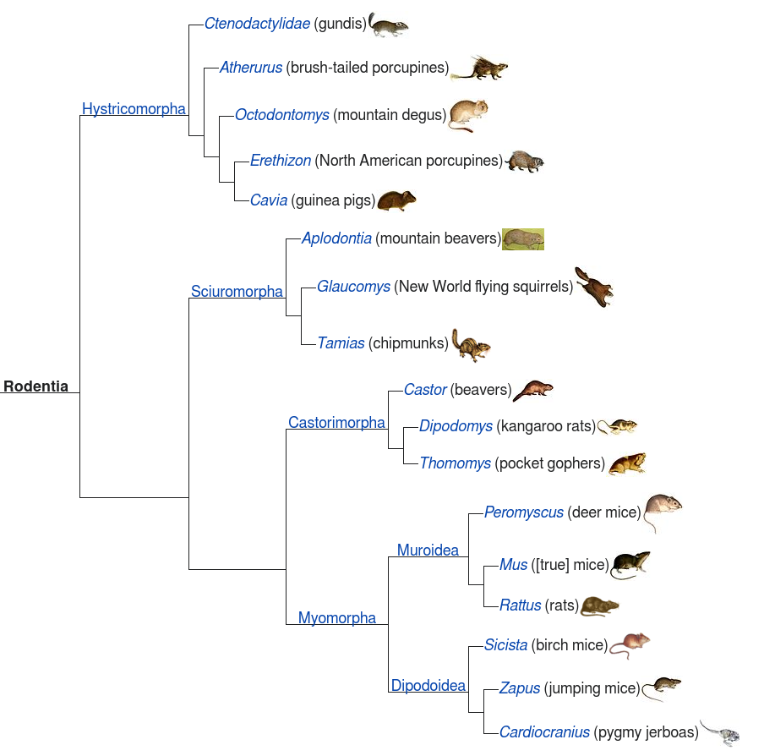
dikobraz
dikobraz
morčatá
bobry
myši
potkany

Slide 7
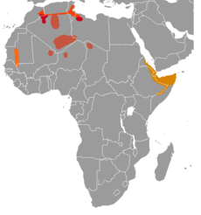
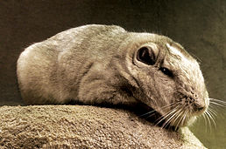
Gunditovité
V podstate morča ale žije to len v Afrike
Je ich iba päť druhov
4 prsty, dva stredné majú na sebe štetinky - to ich odlišuje od morčat
Žijú na púšťach
Gundi saharský

Slide 8
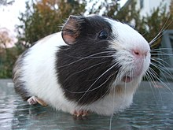
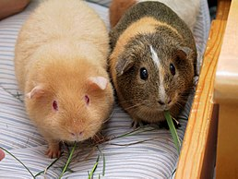
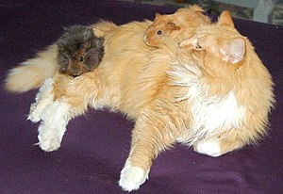
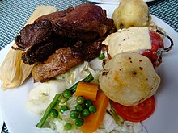
Morča
Kúl domáci maznáčik
Dá sa aj zjesť
Konečne niečo lepšie dokumentované
  700 – 1200 kg; 20-25 cm; niektoré až 3kg; 4-5rokov
  Majú sociálne správanie
    Navzájom sa čistia
    Vydávajú zvuky
  Jedia trávu a aj vlastné výkaly, no výkaly trieda podľa vitamínu B
  Nerobia vlastný vitamín C
Morča domáce

Slide 9
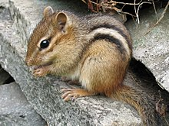
Chipmunky
Väčšina je vyhynutá
Žijú samostatne
Podlhovastá hlava
Ukladajú potravu

Slide 10
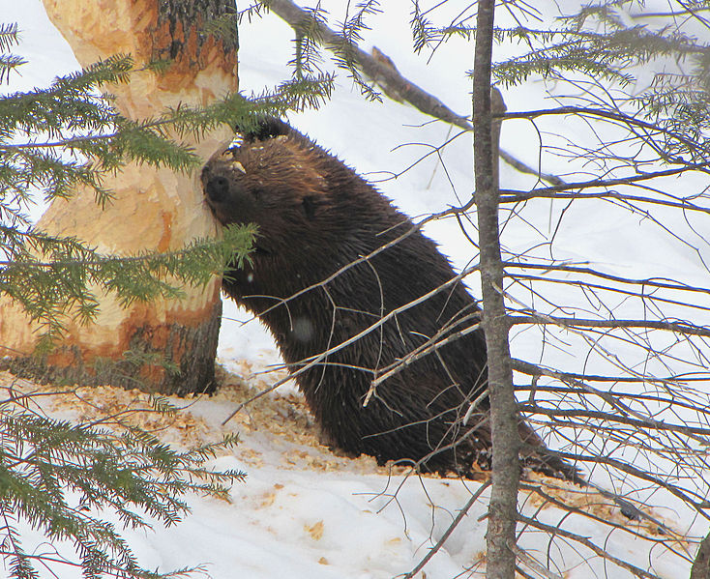
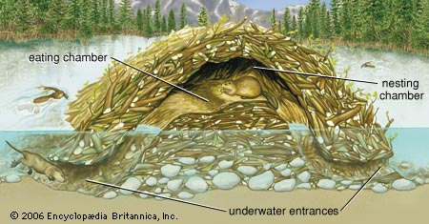
Bobry
Žijú napoly vo vode (sladkej)
2 najznámejšie druhy – severoamerický bobor a eurázijský bobor
Stavajú „hrádze“ – vedia zhrýzať pomerne veľké stromy
Špeciálna stavba tela – plochý chvost a blany na zadných končatinách – vedia dobre plávať
Pod vodou ukladajú jedlo

Slide 11
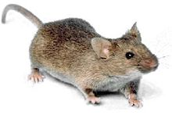
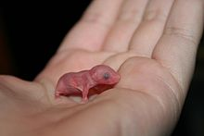
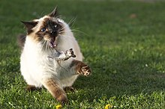
Myši
Najznámejšie hlodavce
Používajú sa často na experimenty, no aj ako domáce zvieratá, ale zvyknú byť aj veľmi nežiaduce
Často šíria choroby

Slide 12
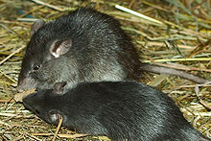
Potkany
Celkom podobné myšiam, takisto šíria choroby
Čí m sa líšia od myší:
  Sú viac všežravé
  Sú väčšie
  Sú viac opatrné
  Sú často tmavšie
  Majú silnejšie zuby
  Vedia sa prehrýzať cez drevo, kov a iné
  Majú oblejší nos
  Majú kratšie výkaly (doslova ─ vs ──)

Slide 13
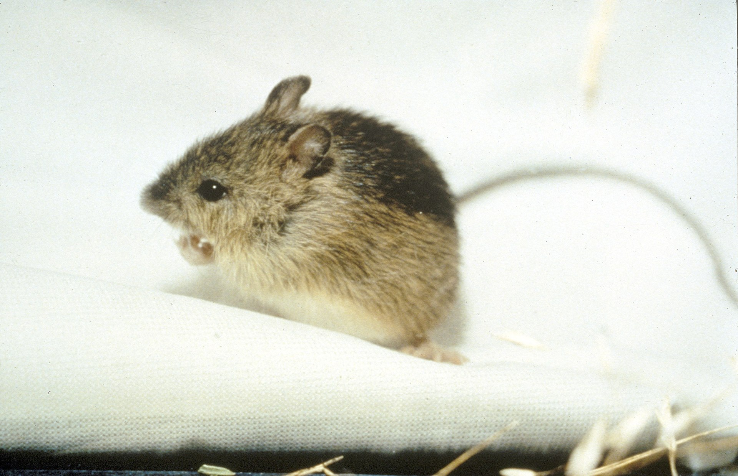
Skákavé myši (áno aj také sú)
Myši ale vedia skákať
Žijú v Amerike a Číne
Vedia skočiť až 4ft = ±1 m

